Slide 1
ÇOCUKLUKLUK ÇAĞI
DÖKÜNTÜLÜ HASTALIKLAR
Dr. Mustafa Mert SAĞLAM
KTÜ Aile Hekimliği| 17 Aralık 2024

Slide 2
AMAÇ
2
Çocukluk çağı döküntülü hastalıkları hakkında bilgi vermek

Slide 3
ÖĞRENİM HEDEFLERİ
3
Cilt lezyonlarını tanımlayabilmek
Döküntülü hastalıkları sınıflayabilmek
Döküntülü hastanın öyküsünde ve fizik muayenesinde dikkat edilmesi gereken özellikleri sayabilmek.
Döküntülü hastalıkların özelliklerini ve seyrini sayabilmek.
Döküntülü hastalıkların ayırıcı tanısını yapabilmek.

Slide 4
SUNUM PLANI
4
Döküntüler ve Özellikleri
Döküntülü Hastalıkların Etyolojisi ve Sınıflandırılması
Döküntülü Hastaya Yaklaşım
Döküntülü Hastalıklar
  Enfeksiyöz Nedenler
    Kızamık (Measles, Rubeola)
    Kızamıkçık (Rubella)
    Beşinci Hastalık (Eritema Enfeksiyozum)
    Altıncı Hastalık (Roseola İnfantum)
    Su Çiçeği (Varicella)
    El Ayak Ağız Hastalığı
    Kızıl (Scarlet Fever)
    Meningokoksemi
  Enfeksiyon Dışı Nedenler

Slide 5
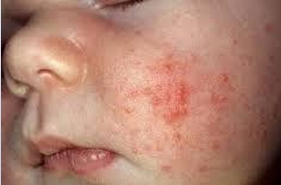
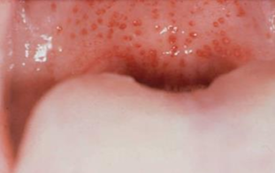
DÖKÜNTÜLER ve ÖZELLİKLERİ
5
Egzantem:
  Genellikle vücudun dış yüzeyinde, görülen döküntülerdir.
  Ektoderm embriyolojik tabakasından türeyen yapıların hastalıklarında sıklıkla gelişir, çünkü deri ve sinir sistemi gibi yapılar ektodermden gelişir.
Enantem:
  Mukozal yüzeylerde (ağız, burun, genitaller gibi) görülen döküntüler
  Mukozal yüzeyler endoderm kaynaklı yapılardır (özellikle sindirim ve solunum sistemine ait mukozalar).
Atipik kızamık (çilek dili)
EBV enf (yumuşak damakta peteşi)
Kızamık (koplik lekeleri)
Kızıl ( çilek dili)
Toksik şok sendromları (çilek dili)
Suçiçeği (ağız içi veziküller)
Kandida enfeksiyonları
Kawasaki hastalığı (çilek dili)

Slide 6
DÖKÜNTÜLER ve ÖZELLİKLERİ
6
MAKÜL | Deri yüzeyinde oluşan, renk değişikliği ile kendini gösteren, ancak kabarıklık veya çöküklük oluşturmayan bir lezyondur. Genellikle çapı 1 cm’den küçüktür. Kırmızı (eritematöz makül) , Kahverengi (hiperpigmentasyon, örn. melazma) , Beyaz (hipopigmentasyon veya depigmentasyon, örn. vitiligo)
PAPÜL | Derinin üzerinde kabarık ve palpabl olan, genellikle çapı 1 cm’den küçük, katı yapılı lezyonlardır. Düzensiz veya yuvarlak şekillerde olabilir. İnflamasyon, hücresel proliferasyon (epidermal veya dermal), sıvı birikimi veya metabolik birikim sonucu gelişir. (Psöriazis, atopik dermatit, liken planus)
ERİTEM | Deri yüzeyinin lokal veya yaygın kızarıklığıdır. Mikroskopik olarak damar genişlemesi ile ilişkilidir ve genellikle inflamasyona bağlıdır.
NODÜL | Papülden daha büyük ve derin dokulara (dermis ve/veya subkutan tabaka) uzanan katı bir lezyondur. Çapı genellikle 1-2 cm arasında değişir.
VEZİKÜL | 1 cm’den küçük olan, içi berrak sıvı dolu lezyonlardır. Genellikle epidermisin içinde veya altında oluşur. Zamanla rüptüre olarak kabuklanmaya neden olabilir.
BÜL | Çapı 1 cm’den büyük olan, genellikle epidermis ile dermis arasında sıvı birikimi sonucu oluşan büyük kabarcıklardır.
PÜSTÜL | Çapı küçük (genellikle 1 cm’den küçük) olan, içi pürülan sıvı dolu lezyonlardır. İrin, genellikle inflamatuvar hücreler ve mikroorganizmalardan oluşur.
PURPURA | Deri altındaki kanama nedeniyle oluşan, kırmızıdan mora dönen lezyonlardır. Kapiller damarlardaki kanın dışarı çıkmasıyla ortaya çıkar. Diaskopi testi (üzerine baskı uygulama) ile solmaz. (Peteşi: Çapı <3 mm.) (Ekimoz: Çapı >1 cm.)

Slide 7
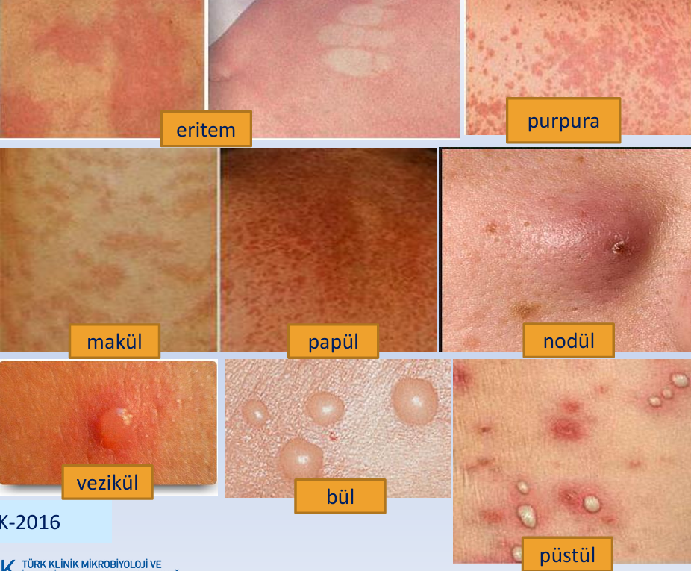
DÖKÜNTÜLER ve ÖZELLİKLERİ
7

Slide 8
DÖKÜNTÜLER ve ÖZELLİKLERİ
8
MAKÜLOPAPÜLLER | Kızamık, Kızamıkçık, Suçiçeği, Emn, Eritema Enfeksizyozum, Meningokoksemi, Kandidiyazis, Tifo, Lyme, Sifiliz
ERİTEM | Kızıl, Stafilokoksik Tosik Şok Sendromu, Kawasaki
VEZİKÜL , BÜL | Çiçek, Suçiçeği, Zona, Hsv Enfeksiyonu, Enterovirus Enfeksiyonu
PÜSTÜL | Neonatal Püstüler Melanoz, Folikülit, Streptokok Enfeksiyonu, Stafilokok Enfeksiyonu, Pseudomnas, Meningokoksemi, Şarbon
NODÜL | Eritema Nodozum, Noneritematöz Candida Enfeksiyonu, Tbc, Lepra
PURPURA | Meningokoksemi, Henoch-schönlein Purpurası (HSP), Coxackie A9, Riketsiya
DESKUAMATİF | KIZIL, KAWASAKİ, Stafilokokkal Haşlanmış Deri Sendromu (SSSS)
Notes:
Makülopapüler döküntüler: Genellikle inflamasyon ve viral yükle ilişkili (ör., kızamık, kızamıkçık).
Veziküler döküntüler: Epidermis hücrelerinde viral replikasyon ve lizis (ör., suçiçeği, herpes).
Peteşiyal/purpura: Kapiller hasar ve trombositopeni (ör., meningokoksemi, dengue).
Ürtiker: Virüsün bağışıklık sistemi üzerindeki etkisi sonucu histamin salınımı (ör., viral ürtiker).

Slide 9
DÖKÜNTÜLER ve ÖZELLİKLERİ
9
DÖKÜNTÜLÜ HASTALIKLARIN ETYOLOJİSİ
ENFEKSİYÖZ NEDENLER | VİRAL | Kızamık, kızamıkçık, su çiçeği, ADV, HHV-1, HHV-2, HHV-6, HHV-7, parvovirus B-19, EBV, CMV, kırım kongo kanamalı ateşi virüsü, coxsackie virüsler
 | BAKTERİYEL | S. aureus, A grubu β-hemolitik streptokok, neisseria meningitidis, salmonella typhi
ENFEKSİYON DIŞI NEDENLER | KOLLAJEN DOKU HASTALIKLARI | Sistemik lupus eritematozus (SLE), sistemik form juvenil idiopatik artrit, makrofaj aktivasyon sendromu, dermatomiyozit, kawasaki hastalığı, henoch-Schönlein purpurası, poliarteritis nodosa
 | İLACA BAĞLI | Steven’s-Johnson sendromu, toksik epidermal nekrolizis, DRESS sendromu, lökositoklastik vaskülit

Slide 10
DÖKÜNTÜLER ve ÖZELLİKLERİ
10
Virüsün Doğrudan Hücre Hasarı
Enfekte hücreler, virüs replikasyonu sırasında sitopatik etki gösterir (hücre morfolojisi bozulur, hücre ölümü gerçekleşir).
Örnek:
  Suçiçeği (Varisella Zoster Virus): Virüs epidermis hücrelerini enfekte eder, hücre lizisine ve veziküler döküntülere neden olur.
  Kızamıkçık (Rubella): Deri ve mukoza hücrelerinde minimal doğrudan hasar yaratırken daha çok immün yanıtla döküntü gelişir.
DÖKÜNTÜLERİN OLUŞMASINDA PATOFİZYOLOJİK MEKANİZMALAR

Slide 11
DÖKÜNTÜLER ve ÖZELLİKLERİ
11
Bağışıklık Yanıtı ve İnflamasyon
Viral enfeksiyonlar, vücudun bağışıklık sistemini aktive ederek döküntü gelişimine katkı sağlar.
Hücresel bağışıklık: T hücreleri enfekte hücreleri yok etmek için sitokinler salgılar (ör., interferon-gamma, TNF-alfa).
Bu sitokinler inflamasyon ve damar geçirgenliğini artırır.
Humoral bağışıklık: Antikor-virüs kompleksleri vasküler inflamasyon ve döküntü oluşumunu tetikleyebilir.
Kızamık: T hücreleri ve sitokinlerin yoğun inflamatuar yanıtı, döküntünün en önemli nedenidir.
Kawasaki hastalığı: Bağışıklık sisteminin anormal aktivasyonu damar duvarlarını etkiler ve döküntü oluşturur.
DÖKÜNTÜLERİN OLUŞMASINDA PATOFİZYOLOJİK MEKANİZMALAR

Slide 12
DÖKÜNTÜLER ve ÖZELLİKLERİ
12
Damar Hasarı ve Artan Geçirgenlik
Virüsler, endotelyal hücreleri enfekte ederek veya immün mekanizmalarla damar geçirgenliğini artırabilir.
İnflamasyon, damar duvarında ödem, pıhtılaşma ve küçük damarların hasarına yol açabilir. Bu süreç deri ve mukozalarda döküntü olarak görülür.
Meningokoksemi: Vaskülit ve trombotik mikroanjiyopati sonucu peteşiyal veya purpurik döküntüler oluşur.
DÖKÜNTÜLERİN OLUŞMASINDA PATOFİZYOLOJİK MEKANİZMALAR

Slide 13
DÖKÜNTÜLER ve ÖZELLİKLERİ
13
Virüsün Tropizmi ve Lokalizasyonu
Virüsler, belirli hücre tiplerine veya dokulara özel tropizmleriyle farklı döküntü türlerine neden olur.
Herpes virüsleri sinir hücrelerinde latent kalabilir ve dermatomal döküntüler oluşturabilir.
Varisella Zoster Virus (Zona): Sinir hücreleri boyunca yayılır, ciltte dermatomal veziküler döküntülere neden olur.
El Ayak Ağız Hastalığı (Coxsackievirus): Virüs mukozayı ve deri hücrelerini hedef alarak ağız içinde ve ekstremitelerde veziküler lezyonlar oluşturur.
DÖKÜNTÜLERİN OLUŞMASINDA PATOFİZYOLOJİK MEKANİZMALAR

Slide 14
DÖKÜNTÜLER ve ÖZELLİKLERİ
14
Enflamatuar Mekanizmalar ve Sitokin Fırtınası
Bazı viral enfeksiyonlar sırasında sistemik inflamatuar yanıtlar, yaygın cilt lezyonları ve döküntüye neden olur.
Sitokin fırtınası: IL-6, TNF-alfa ve interferonlar gibi inflamatuar sitokinler kan damarlarının geçirgenliğini artırır ve inflamasyon odakları oluşturur.
Kızamık: Vücudun sitokin yanıtı, döküntülerin yayılmasına ve yoğun inflamasyona neden olur.
DÖKÜNTÜLERİN OLUŞMASINDA PATOFİZYOLOJİK MEKANİZMALAR

Slide 15
DÖKÜNTÜLER ve ÖZELLİKLERİ
15
İmmün Kompleks Vasküliti
Bazı viral enfeksiyonlarda, virüs-antikor kompleksleri damar duvarlarına yerleşerek immün kompleks vaskülitine yol açabilir. Bu durum deri döküntüleriyle sonuçlanır.
Hepatit B ilişkili vaskülit: Peteşiyal veya purpurik döküntüler görülür.
DÖKÜNTÜLERİN OLUŞMASINDA PATOFİZYOLOJİK MEKANİZMALAR

Slide 16
DÖKÜNTÜLER ve ÖZELLİKLERİ
16
Hastalığa Özgü Patofizyolojik Mekanizmalar
Her viral enfeksiyonun kendine özgü patofizyolojik mekanizmaları vardır.
Kızamık: Viral enfeksiyon sonrası CD4+ ve CD8+ T hücrelerinin aşırı aktivasyonu sonucu hem mukozal hem de deri döküntüleri oluşur.
Kawasaki Hastalığı: Viral enfeksiyonun tetiklediği anormal immün yanıt, vaskülit ve deri döküntüleri yapar.
El Ayak Ağız Hastalığı: Virüsün epidermis ve mukozaya doğrudan etkisiyle veziküler lezyonlar görülür.
DÖKÜNTÜLERİN OLUŞMASINDA PATOFİZYOLOJİK MEKANİZMALAR

Slide 17
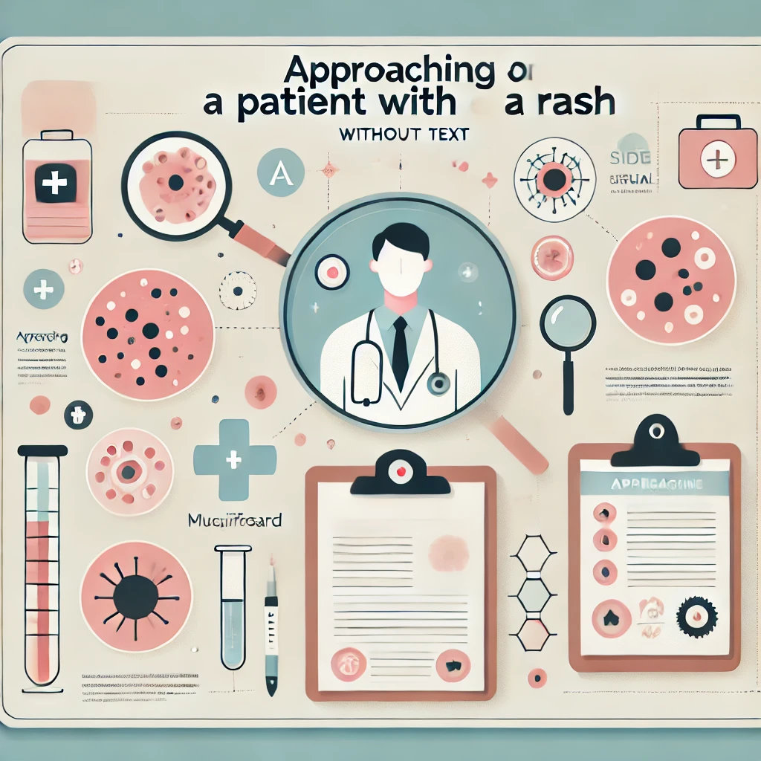
DÖKÜNTÜLÜ HASTAYA YAKLAŞIM
17
ANAMNEZ
Yaş
Yakınmaların süresi
Prodromal bulguların varlığı
Döküntünün özellikleri
  Başlangıcı
  Dağılımı
  Morfolojisi
  İlerlemesi
  Kaşıntı
  Ateşle ilişkisi
Aşıları
Ateşli bir hasta ile aynı ortamda bulunma,
İlaç kullanımı
Seyahat anamnezi
Splenektomi
Hayvan ve artropod teması (kene)
Allerji öyküsü

Slide 18
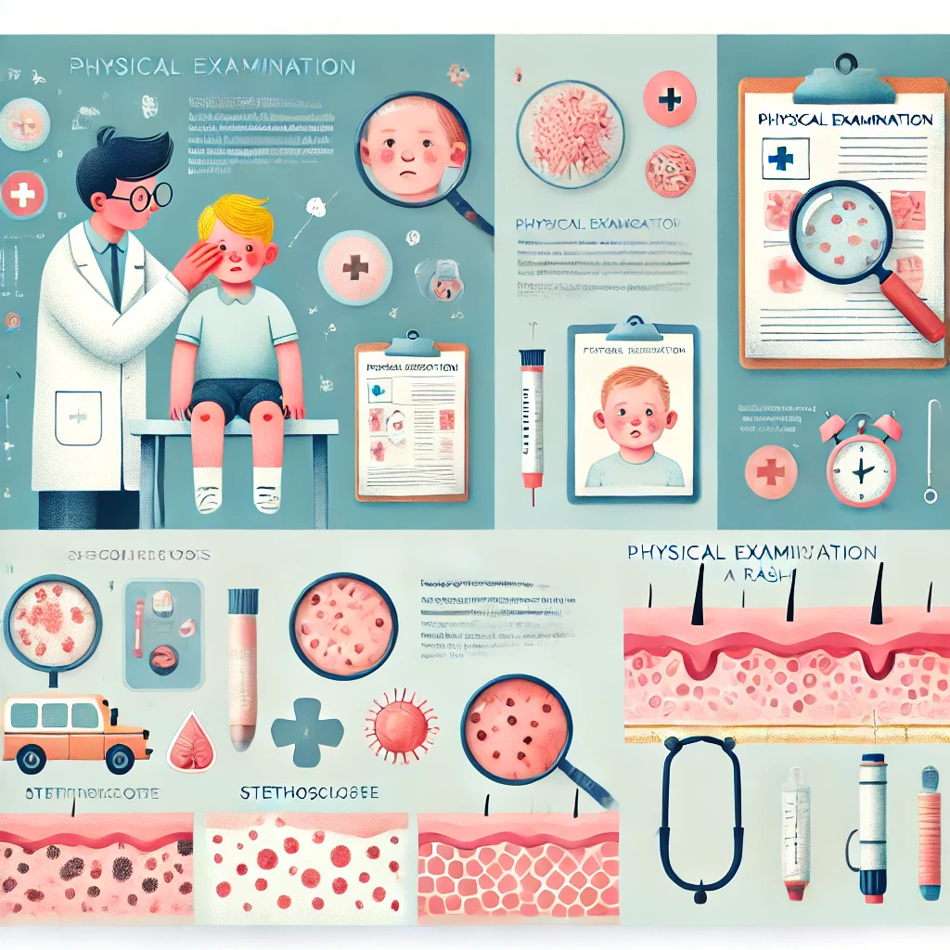
DÖKÜNTÜLÜ HASTAYA YAKLAŞIM
18
!
Aydınlık ortamda ve eldivenle muayene yapılmalı
!
FİZİK MUAYENE
Toksik? Letarjik?
Vital bulgular?
Peteşi ve Purpura?
Döküntünün özellikleri?
Hidrasyon durumu?
Mukozalar?
Orofarenks muayenesi
Konjonktivit
Saçlı deride lezyon ?
LAP
Organomegali
Nörolojik defisit
Yeni üfürüm

Slide 19
DÖKÜNTÜLÜ HASTAYA YAKLAŞIM
19
LABORATUVAR
Hastalık | Temel Tetkikler
Kızamık | Spesifik IgM, PCR, hemogram
Kızamıkçık | Spesifik IgM, PCR, serolojik testler
Beşinci Hastalık | Parvovirus B19 IgM, PCR
Altıncı Hastalık | HHV-6 PCR, serolojik testler
Suçiçeği | Varicella-zoster IgM, PCR
El Ayak Ağız Hastalığı | Enterovirüs PCR, boğaz kültürü
Kızıl (Scarlet Fever) | GABHS boğaz kültürü, hızlı antijen testi
Meningokoksemi | Kan kültürü, BOS analizi, PCR
Kawasaki Hastalığı | Hemogram, CRP, ESR, ekokardiyografi
Hemogram (wbc, hgb, plt vb)
Seroloji
  IgM/IgG ( measles, rubella, vzv, parvovirus B19
  ASO ( Kızıl )
PCR
Kan Kültürü, Boğaz Kültürü ve Antijen Testleri (streptokok)
Biyokimyasal Testler
  (CRP , Sedimentasyon, ALT, AST, Kompleman düzeyi)
TİT
  Proteinüri, Hematüri (Kawasaki)

Slide 20
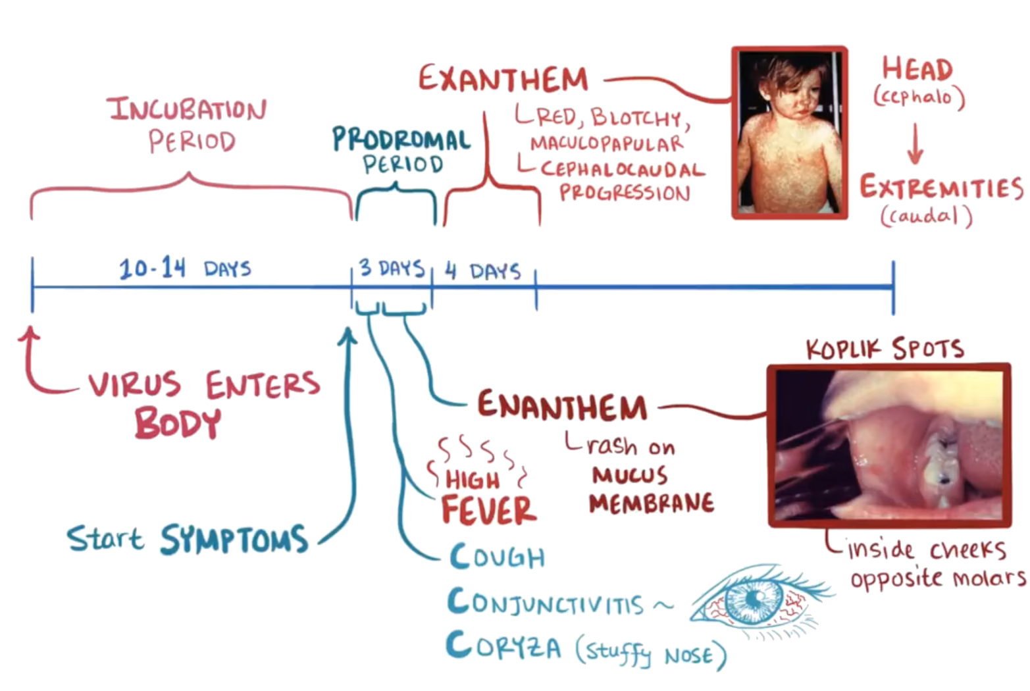
KIZAMIK
20

Slide 21
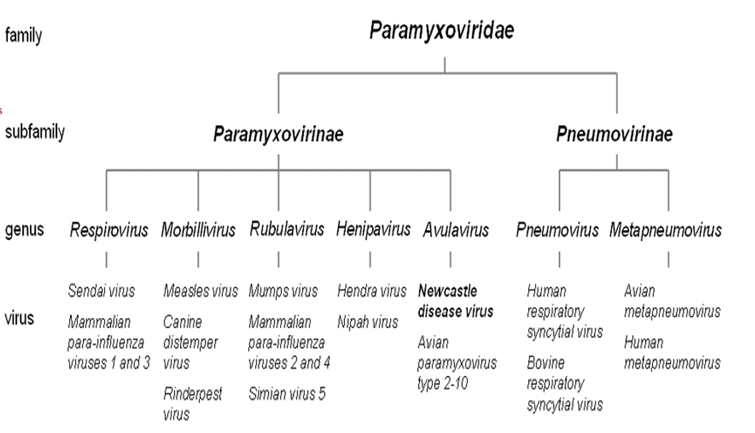
KIZAMIK
21
Kızamık virüsü asite, proteolitik enzimlere, ışığa ve kuruluğa dayanıksız
Virüs özellikle nemli ortamlarda havada birkaç saat canlı kalabilir
Bu nedenle kış ve ilkbahar aylarında insidans artar
Bulaş: Solunum ve damlacık
Enfeksiyon primer bölge: Nazofarenks respiratuvar epiteli

Slide 22
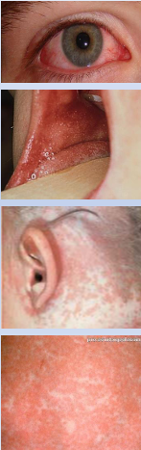
KIZAMIK
22
İnkübasyon Evresi : 10-14 gün
Prodrom Evresi: 2-4 gün
  3C Bulgusu + Ateş
    Cough (öksürük)
    Coryza (nezle)
    Conjunctivitis
Egzantematöz Evre:
  Makülopapüler döküntü ve yüksek ateş
İyileşme Evresi
SEMPTOMLAR
  Ateş
  Öksürük
  Burun Akıntısı
  Kızarık Ve Islak Gözler
  Fotofobi
  3-5 Gün Sonra Saç Çizgisi,
  Yüz ve Boyunda Başlayan Makülopapüler Döküntü
Koplik Lekeleri:
2.-3. gün görülür. Patognomoniktir.
1 günden kısa süreli, 2. molar diş hizasında, Enantem

Slide 23
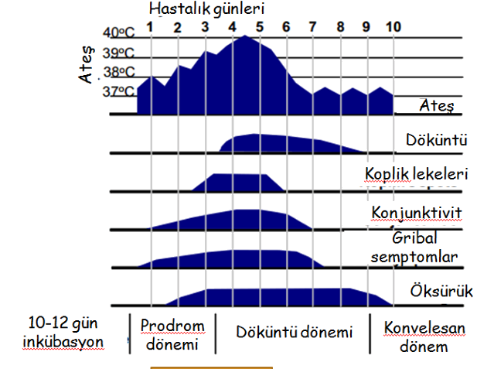
KIZAMIK
23
Bulaştırıcılık
  Kızamığa ait döküntü başlamadan 4 gün
  önce bulaştırıcılık başlar ve döküntü ortaya
  çıktıktan sonra 4 gün daha devam eder.

Slide 24
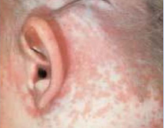
KIZAMIK
24
DÖKÜNTÜLER
  Prodrom döneminin sonunda ateşin 40°C yükselmesiyle beraber döküntüler belirir.
  Kulakların arkasından saç çizgisi boyunca, yanakların posteriorundan ve boynun yanlarında görülmeye başlar.
  Önce makül daha sonra makülopapül
  Yüze, boyuna, kollara, göğüse yayılır.
  İkinci 24 saatte karın, sırt, alt ekstremitelere yayılır ve 2-3 günde yaygınlaşır.
  Döküntünün kranialden kaudale progresyonu kızamığın karakteristiğidir ancak patognomonik değildir.

Slide 25
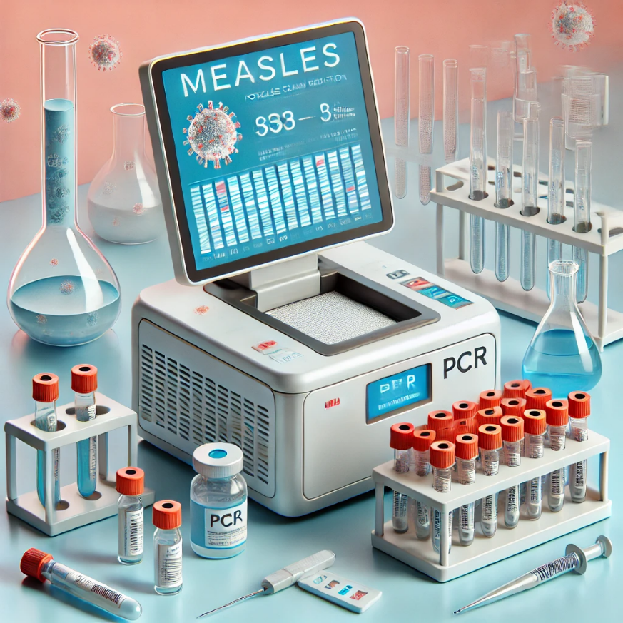
KIZAMIK
25
TANI
Kızamığa özgü IgM antikoru saptanması veya
Kızamık virüs izolasyonu veya
RT -PCR ile kızamık viral RNA saptanması veya
2-4 hafta arayla alınan serum örneklerinde kızamığa özgü Ig G antikor titresinde belirgin (en az 4 kat) artış
TEDAVİ
Kızamığın spesifik bir tedavisi yoktur. Tedavi destek tedavisidir. (Antipiretikler)
Sekonder bakteriyel enfeksiyonlar varsa antibiyotik tedavisi uygulanır.
Vitamin A düşüklüğü olan hastalarda daha ciddi seyir riski 1- 2 gün süreyle 200000 IU/gün A vitamini
Bol kalorili beslenme önerilir.

Slide 26
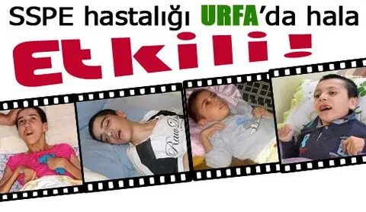
KIZAMIK
26
KOMPLİKASYONLAR
Ateş döküntünün 2. günü en yüksek düzeye ulaşır. 3-4 günden sonra düşer
4. günü geçen ateş komplikasyon açısından şüphe uyandırmalıdır.
Kızamık, direkt olarak krup, bronşiolit ve bronkopnömoniye neden olabilir Solunum yollarında meydana gelen ödem ve silia kaybı gibi hasarlar, bakteriyel otitis media ve pnömoni gibi sekonder komplikasyonlara yol açar
Otitis media (EN SIK)
Pnömoni (Ölümlerin En Sık Nedeni) *
Larenjit *
Laringotrakeobronşit (krup),
Bronşiolit
Bronşektezi
Gastroenterit,
Mezenter lenfadenit
Keratit,
Kornea ülserleri
Miyokardit,
Perikardit
Ensefalit *
Akut disemine ensefalomiyelit (ADEM)
SSPE: 1/10.000-100.00

Slide 27
KIZAMIK
27
TEMAS ve KORUNMA
Çocukluk çağında 12. Ayda ve 48. Ayda olmak üzere 2 doz KKK aşısı
Kızamık geçiren veya iki doz kızamık aşısı olan çocuklar ömür boyu bağışık
Kızamık hastanın izolasyon odası negatif basınçlı olmalı
  Bu sağlanamıyorsa N95 ve üzeri maske takılmalıdır.
Hasta maske kullanmalı
Kızamıkla temas sonrası:
  Aşısı olmayan ve aşı için kontrendikasyonu olmayan çocuklara;
    Temastan sonraki 72 saat içinde aşı
    veya
    6 gün içinde standart Ig uygulanabilir.

Slide 28

28
Kızamık ve Kızamıkçık Ortaklığı, kızamık ve kızamıkçıksız bir dünya hedefine ulaşmak için çabaları yönlendirmek ve koordine etmek amacıyla küresel bir girişim
American Red Cross, United Nations Foundation, Centers for Disease Control and Prevention (CDC), Gavi, the Vaccines Alliance, the Gates Foundation, UNICEF and WHO, to achieve the IA2030 measles and rubella specific targets.

Slide 29
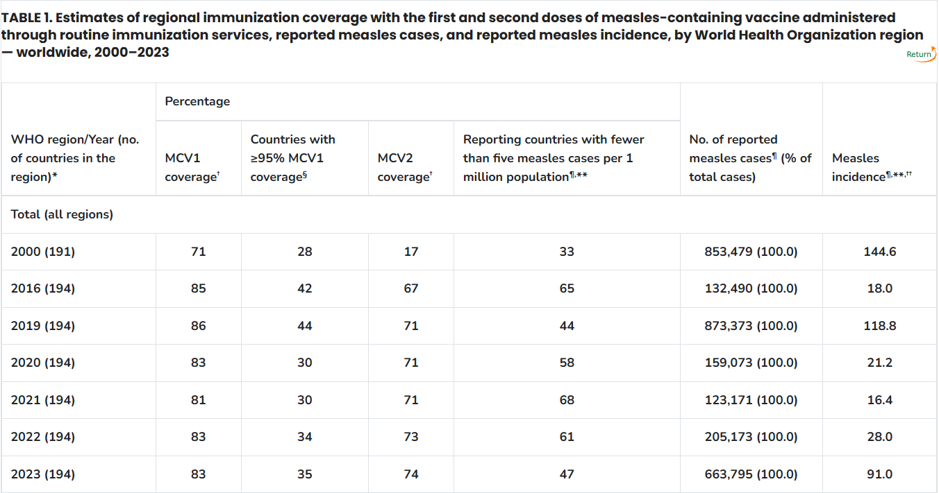
29

Slide 30
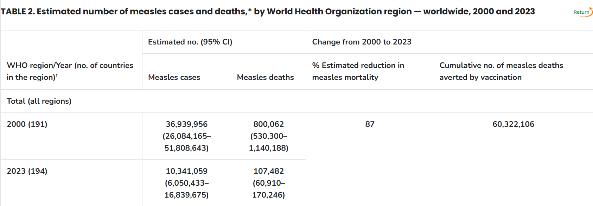
30
Minta AA, Ferrari M, Antoni S, et al. Progress Toward Measles Elimination — Worldwide, 2000–2023. MMWR Morb Mortal Wkly Rep 2024;73:1036–1042

Slide 31
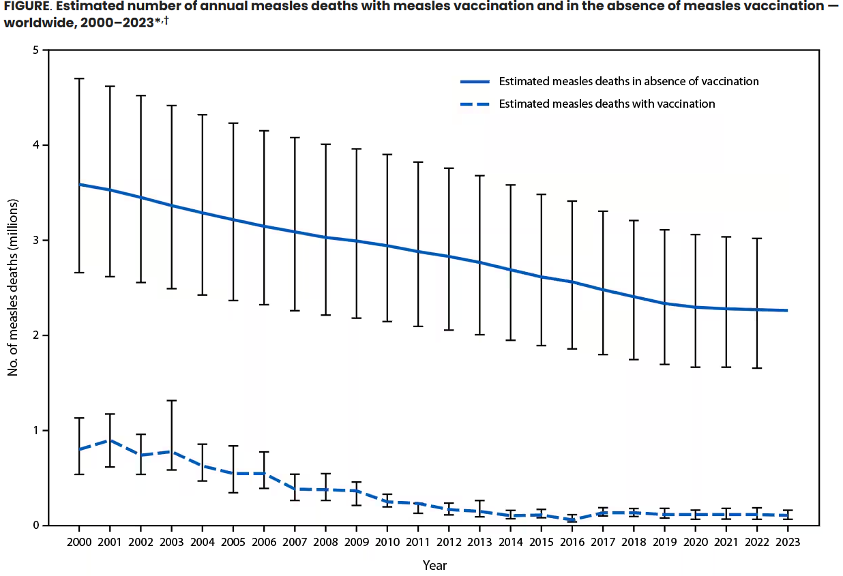
31
Minta AA, Ferrari M, Antoni S, et al. Progress Toward Measles Elimination — Worldwide, 2000–2023. MMWR Morb Mortal Wkly Rep 2024;73:1036–1042

Slide 32
KIZAMIKÇIK
32
Kızamıkçık (Rubella) hastalığının İngilizce'de "German measles" (Alman kızamığı) olarak adlandırılmasının nedeni, bu hastalığın tarihsel olarak 18. yüzyılda Alman hekimler tarafından tanımlanmış olmasıdır. "German" kelimesi burada Almanya'yı işaret ederken, "measles" kelimesi ise döküntülü ve kızamık benzeri bir hastalık olduğuna dikkat çeker.
1866 yılında George de Maton adlı bir İngiliz doktor, bu hastalığa "Rubella" adını vermiştir. "Rubella" Latincede "küçük kırmızı" anlamına gelir ve hastalığın karakteristik döküntülerine atıfta bulunur.

Slide 33
KIZAMIKÇIK
33
Arbo virüs grubu bir RNA virüsü
Togavirüs ailesi / Rubivirüs genusu
Tek konak : İnsan
Sıklıkla 5-10 yaş arasında aşısız çocuklar
  (Aşılı toplumlarda olguların %70’ i 15 yaş üstü)
4-9 yılda bir epidemiler yapar
Bulaş yolu : Damlacık ve Transplasental yol
Bulaştırıcılık :
  En fazla olduğu dönem döküntüden 5 gün önce ve döküntüden 6 gün sonra
İnkubasyon : 14-21 gün

Slide 34
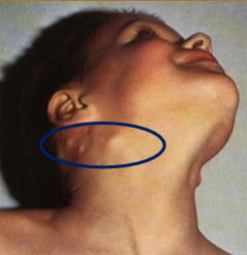
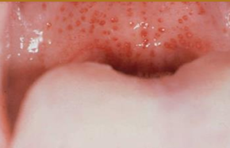
KIZAMIKÇIK
34
KLİNİK
SEMPTOMLAR
Prodromal dönem belirsiz
(hafif ateş, baş ağrısı, nezle, halsizlik)
Postauriküler, suboksipital ve posteroservikal LAP olabilir. (Theodor fenomoni)
Döküntü çıkmadan kısa süre önce yumuşak damakta pembe renkli enantemler (Forchheimer lekeleri) görülür.

Slide 35
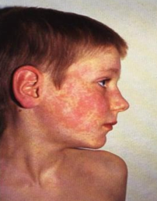
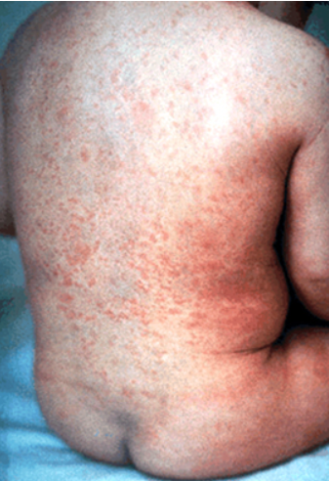
KIZAMIKÇIK
35
KLİNİK
DÖKÜNTÜLER
Yüzde başlayıp boyun, gövde, kol ve bacaklara yayılır
Makülopapüler
Birleşme eğilimi göstermez
Hızlı yayılıp hızlı kaybolur
Belirtilerden 1-2 gün sonra başlar, 3 gün kadar sürer
Soyulma ve hiperpigmentasyon görülmez
Genelde kaşıntılıdır
Dağılım kızamığa (rubeola) benzer, ancak lezyonlar daha az yoğun kırmızıdır.

Slide 36
KIZAMIKÇIK
36
TEDAVİ
Destek tedavisi yapılır.
Antipiretik kullanılabilir.
KORUNMA
Aşı 12. ve 48. ayda yapılır.
Ig uygulanması fetal enfeksiyonu önlemez.(Viremi 7-10 gün önce başlar)

Slide 37
KIZAMIKÇIK
37
KOMPLİKASYONLAR
Artrit
(parmak, bilek, diz eklemi)
Trombositopeni,
Purpura,
Ensefalit
Konjenital rubella
SEVK KRİTERLERİ
Ensefalit
Trombositopeni

Slide 38
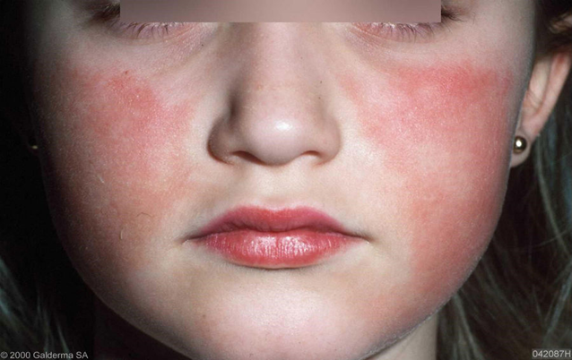
BEŞİNCİ HASTALIK
38
Etken : Parvovirüs B19
En sık 5-15 yaş arası çocuklarda
Sıklıkla kış - ilkbahar aylarında
İnkübasyon süresi 4-14 gündür.
Belirgin bir prodrom bulgusu yok
Bulaş : Solunum yoluyla
Bulaştırıcılık :
  Döküntüden önce başlar,
  1-2 gün sonrasına kadar devam eder.
Parvovirus B19, eritroid progenitör hücrelerine bağlanmak için P antijeni (globosid) ve belirli yardımcı reseptörleri kullanır.
Bu hücreler, kemik iliğinde ve kan damarlarının endotelyal hücrelerinde bulunur.
Virüs, bu hücrelerde çoğalarak inflamatuar süreçleri tetikler.
Endotelyal hücrelerin etkilenmesi, kan akışı ve damar geçirgenliği ile ilgili değişikliklere yol açar.
İmmünokompetan Bireyler : Çocuk: Eritema infeksiyozum Erişkin: Poliartralji, artrit
İmmünokompromize Hasta : Pür kırmızı hücre aplazisi kronik anemi
Hematolojik Hastalıklar : Geçici aplastik kriz
İntrauterin Enfeksiyon : Fetal enfeksiyon Fetal anemi Hidrops fetalis ve ölüm

Slide 39
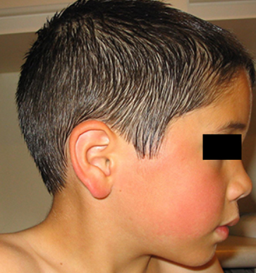
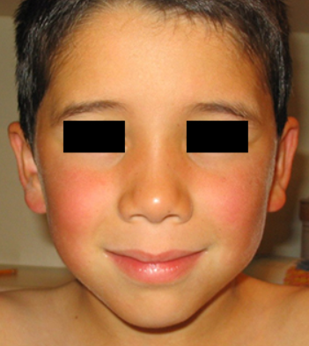
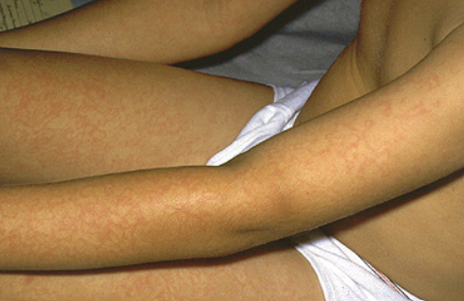
BEŞİNCİ HASTALIK
39
Prodromal dönem olmaksızın aniden yüzde makulopapüler tarzda döküntü ile başlar.
1. Evre: Yüzde ‘tokat yemiş görünümü’ denilen kızıla benzeyen tablo
2. Evre: Gövdeye ve ekstremite proksimaline yerleşen retiküler, ‘dantela tarzı’ döküntü olur. Ekstansör bölgelerde görülür, el ve ayaklar korunur.
3. Evre: Sıcak banyo, heyecan, egzersiz ve minör travmalar sonucu oluşan rekürren döküntüler alevlenme ve azalmalarla, ortalama 11 gün (2-39 gün)

Slide 40
BEŞİNCİ HASTALIK
40
TEDAVİ
Spesifik bir antiviral ilacı yoktur.
Tedavisi semptomatiktir.
KOMPLİKASYONLAR
Artralji, artrit (en sık)
Aplastik kriz (hemolitik anemisi olanlarda ağır seyredebilir)
Kronik kemik iliği yetersizliği (immün yetmezlikli kişilerde)
Konjenital enfeksiyon (hidrops fetalis, intrauterin ölüm)
SEVK KRİTERİ
Aplastik kriz

Slide 41
ALTINCI HASTALIK
41
ETKEN : Human herpesvirüs (HHV) tip 6, 7
İnkübasyon süresi 10 gün
BULAŞ : Solunum yoluyla bulaş
Bulaştırıcılık süresi bilinmemekte
En sık 6 ay - 2 yaş
KLİNİK
DÖKÜNTÜ
Ateş
  Ani başlangıçlı
  39-40 dereceye kadar
  3-5 gün
Nezle , Huzursuzluk
Ateşe göre genel durumu iyidir
Ateş düşerken başlayan 1-3 gün süren makülopapüler döküntü (PATOGNOMONİK)
Döküntü öncesi periorbital ödem görülebilir
Döküntü gövdede yoğundur.
Hızla kol, ense, yüz ve bacaklara yayılır.
24 saat içinde solar

Slide 42
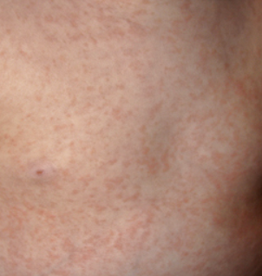
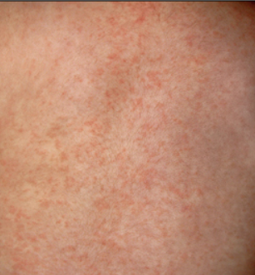
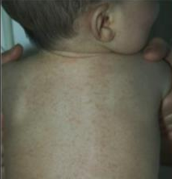
ALTINCI HASTALIK
42
Ateş düştükçe roseola döküntüsü ortaya çıkar.
Boyun ve gövdede başlar ve ekstremitelere yayılır.
En son yüz ve kollarda görülür
Döküntü 1- 2 günde geçer.
Soyulma ve hiperpigmentasyon olmaksızın iyileşir
Eritemli, solgun, maküler veya makülopapüler
TEDAVİ
Destek tedavisi
KOMPLİKASYONLARI
Febril konvülziyon (En sık)
Akut otitis media
Ensefalit
Aseptik menenjit

Slide 43
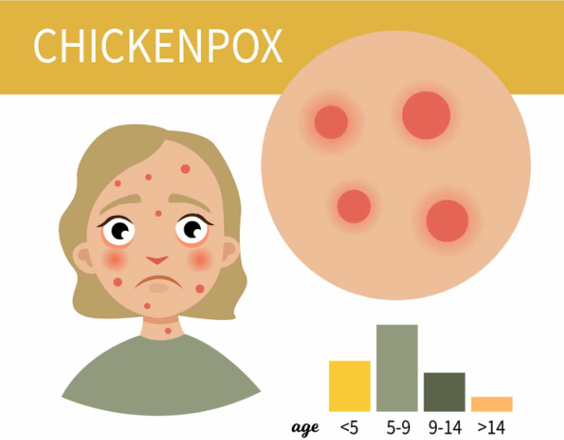
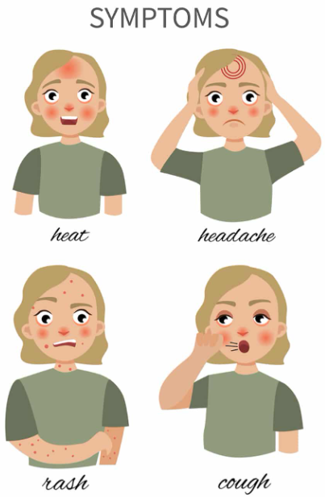
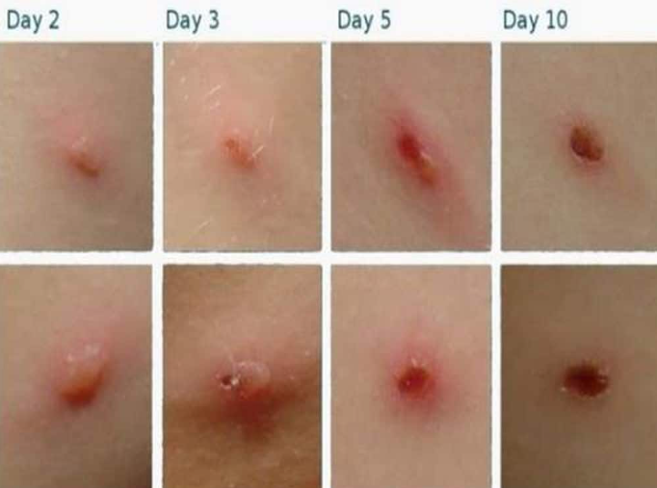
SUÇİÇEĞİ
43
ETKEN : Herpesvirüs grubundan, Varicella zoster virüs
VZV :
  DNA Virüsü
  Tek konağı insan
  Suçiçeği (chickenpox) ve Zona etkeni
En sık 1-6 yaş + Okul çağı çocuklar arasında salgın
İnkübasyon süresi : 11-21 gün
Bulaş :
  Vezikül sıvısının direkt teması
  Damlacık Enfeksiyonu
  Hava yolu
Bulaştırıcılık :
  Döküntüden 2 gün öncesinde başlar,
  Lezyonlar kurutlanana kadar devam eder.

Slide 44
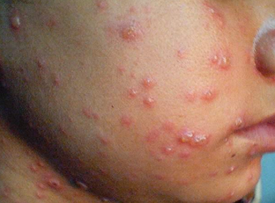
SUÇİÇEĞİ
44
KLİNİK
DÖKÜNTÜ
Prodromal dönemde
  Ateş (38⁰ – 39⁰)
  (döküntüden 2-4 gün sonra kaybolur)
  Karın ağrısı
  Baş ağrısı
  Halsizlik
  İştahsızlık
  Öksürük
  Boğaz ağrısı
Önce saçlı deri, yüz ve gövdede başlar.
Çok kaşıntılıdır
Kaşıntılı eritamatöz maküller -> papüle -> veziküle dönüşür.
Veziküldeki berrak sıvı 8-12 saat sonra bulanıklaşır ve püstül olur
Kurutlanarak 1-3 haftada iyileşir.
Bakteriyel enfeksiyon binmezse skarsız iyileşir.
Farklı dönemlere ait lezyonların bir arada
  Varicella için karakteristiktir.
Lezyon geçici hipo-hiperpigmentasyon bırakır.

Slide 45
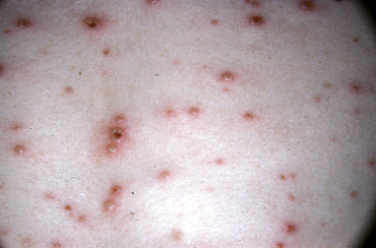
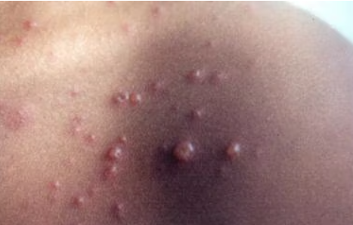
SUÇİÇEĞİ
45
TANI
Klinik
Klinik örneklerden virüs izolasyonu
(ZOR, Rutinde çalışılmaz)
Kanda varisella IgM antikorunun sap.
Kanda varisella IgG antikor
  4 kat artış

Slide 46
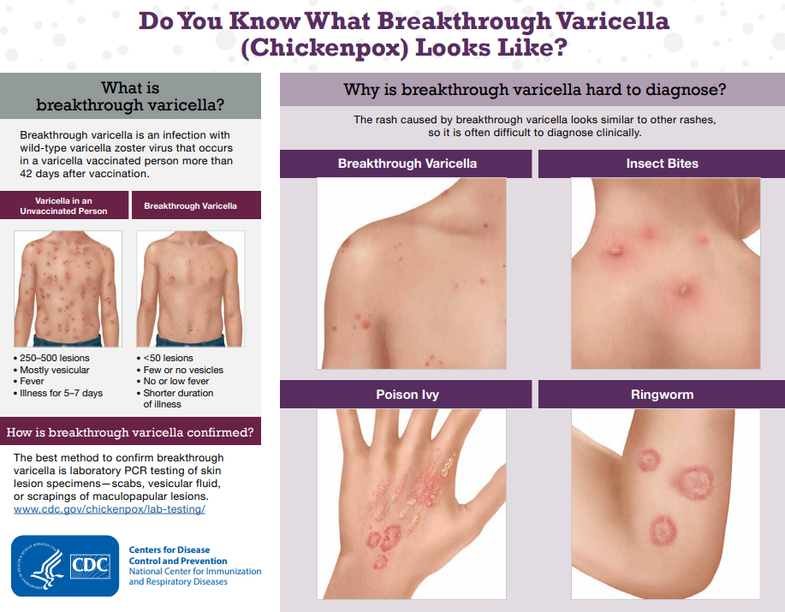
46

Slide 47
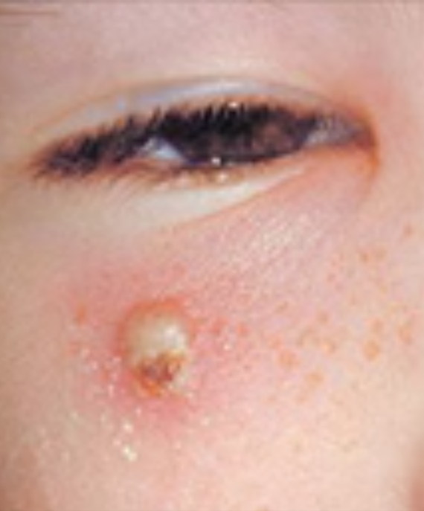
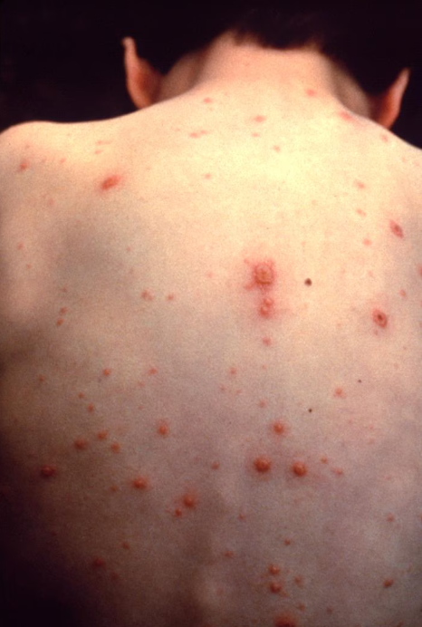
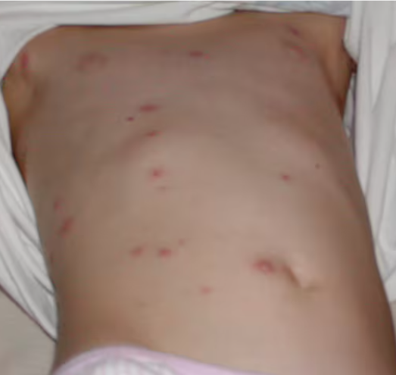
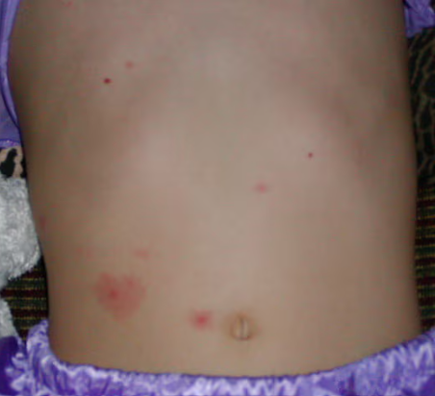
SUÇİÇEĞİ
47
Stomach of child with breakthrough varicella.
Source: Varicella Active Surveillance Project.
Stomach of child with breakthrough varicella.
Source: Varicella Active Surveillance Project.
Child with a secondary skin infection due to chickenpox.
Source: PHIL Photo ID# 3177
Chickenpox in an unvaccinated child.
Source: PHIL Photo ID# 6121

Slide 48
SUÇİÇEĞİ
48
American Academy of Pediatrics
Aşılanmamış ergenler (yani ≥13 yaş çocuklar)
çünkü bu hastaların daha küçük çocuklara kıyasla ciddi hastalığa yakalanma olasılığı daha yüksek
Ev içi temaslarda ikincil vakalar,
bu vakalar genellikle birincil vakalardan daha şiddetlidir
Kronik cilt veya akciğer rahatsızlığı öyküsü olan sekonder bakteriyel enfeksiyonlara bağlı ciddi sonuçlar ortaya çıkabilir.
Aralıklı oral veya inhale steroid tedavisi gören çocuklar Risk, kortikosteroidler kuluçka döneminde uygulandığında en yüksektir.
Kronik salisilat kullanan kişiler.
Bu kişiler Reye sendromu geliştirme riski altındadır
Bağışıklık sistemi baskılanmış hastalar
Doğumdan 5 gün öncesi ya da 2 gün sonrası arasında suçiçeği başlayan annenin bebeğine
TEDAVİ
Parasetamol ; Antihistaminik (Oral)
Anti-viral Tedavi (Acyclovir, Valacyclovir)
KORUNMA
Aşı 12. ayını tamamlamış çocuklara uygulanır.

Slide 49
SUÇİÇEĞİ
49
KOMPLİKASYONLAR
Lezyonların bakteriyel enfeksiyonu
  ( En sık )
  Staff. , Strep.
Pnömoni
Serebellar ataksi (1/4000)
Ensefalit (1/50000)
Reye sendromu
Trombositopeni
Ölüm
SEVK KRİTERLERİ
İmmün yetmezlik
Pnömoni
Ensefalit

Slide 50
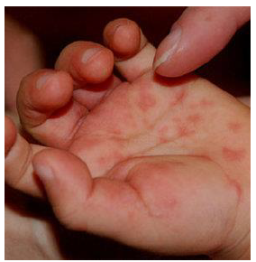
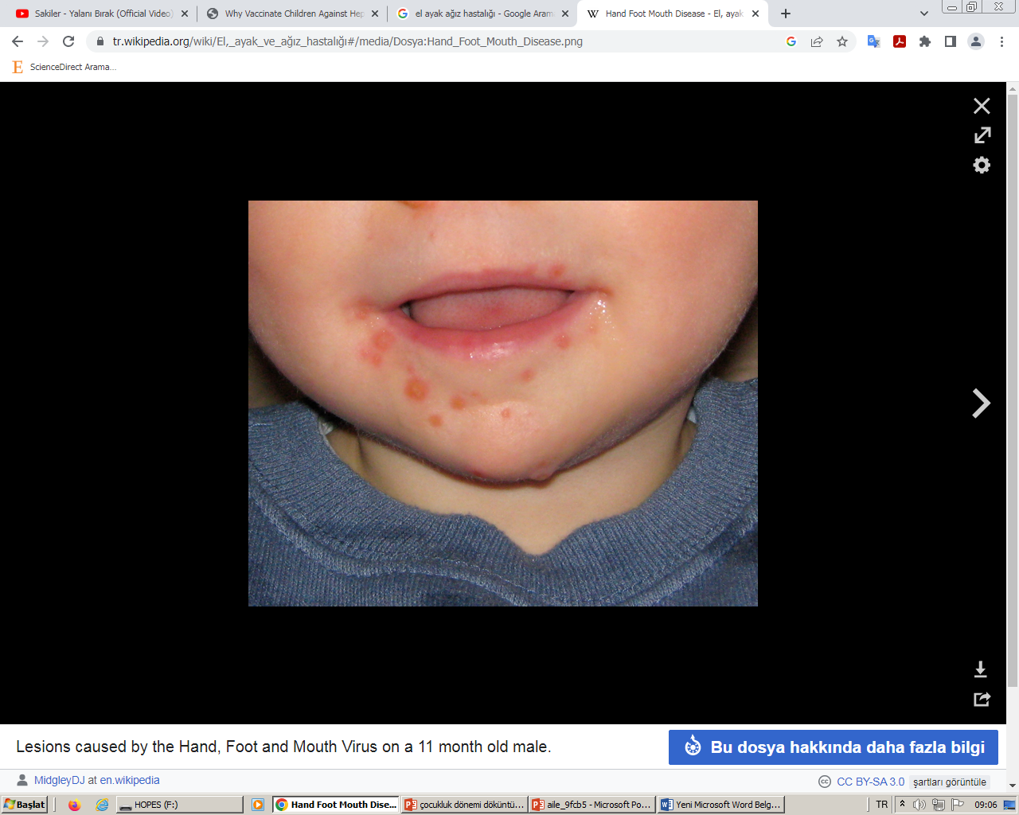
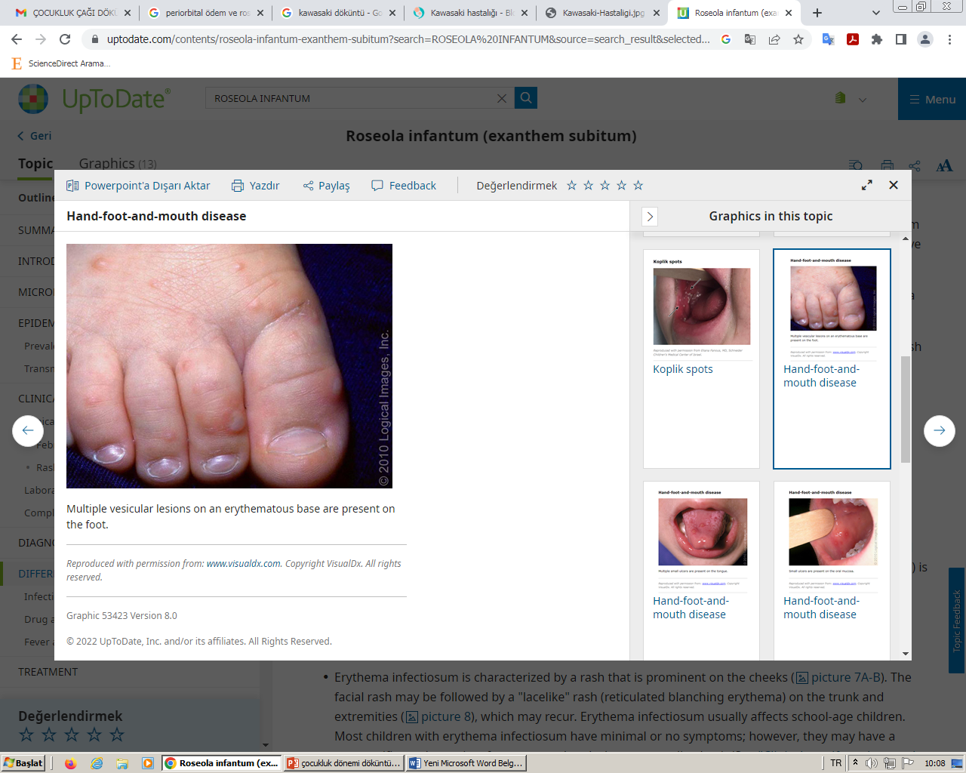
EL AYAK AĞIZ HASTALIĞI
50
Etken : Koksaki virüs A, Koksaki virüs B ve Enterovirüs
Bulaş : Fekal - Oral
Genellikle yaz ve sonbahar aylarında salgınlar yapar.
Hafif seyirli bir enfeksiyon hastalığıdır.
4- 6 günlük prodromal dönemden sonra yüksek ateş ve oral mukozada aft benzeri döküntüler olur.

Slide 51
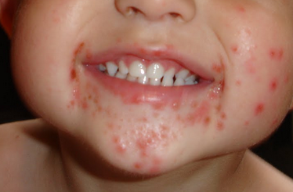
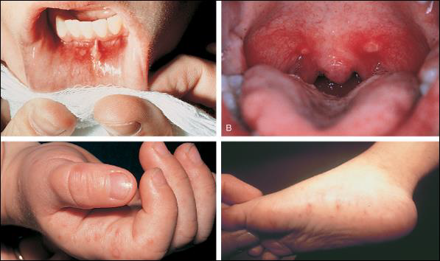
EL AYAK AĞIZ HASTALIĞI
51
DÖKÜNTÜ
El ve ayakların dorsal kısımları ve parmak kenarlarında
Oval şekilde vezikülöpüstüller
Üç yerleşim yerinin üçünü de tutmayabilir
Gövdede döküntü eşlik etmez
Veziküllerin hemen hemen hepsi aynı dönemde
Polimorfik değildir.
Kaşıntısız
Skarsız iyileşir

Slide 52
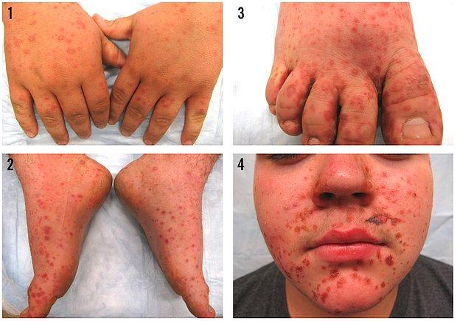
EL AYAK AĞIZ HASTALIĞI
52
TANI
Tanısı klinik bulgularla konulur.
TEDAVİ
Semptomatik
KOMPLİKASYONLAR
Miyokardit – Menenjit - Ensefalit
KORUNMA
Aşısı yok
Hastalık bulaş ve korunmasında el ve besin temizliği
Şüpheli klinik bulguları olanların okul ve kreş veya ilk basamak sağlık merkezlerinde erken tanınıp izolasyonun sağlanması hastalığının yayılmasını önler.

Slide 53
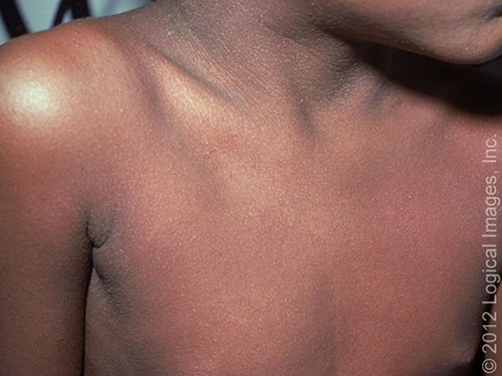
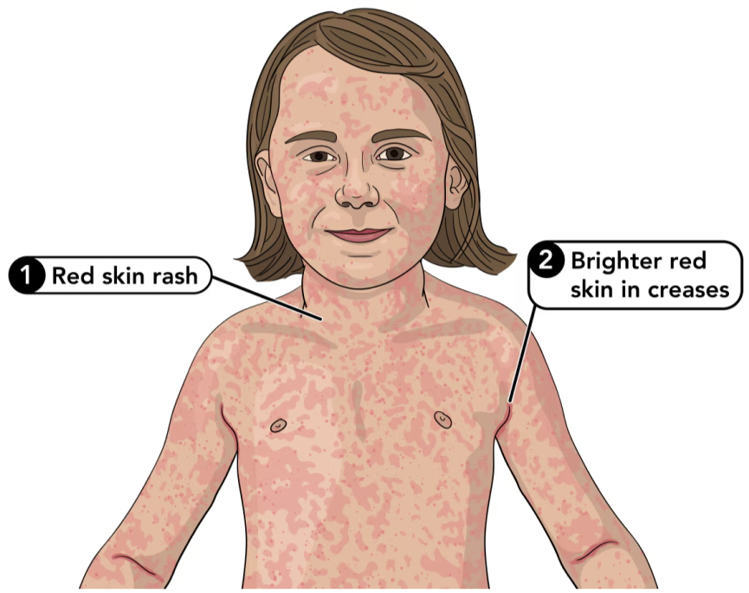
KIZIL
53
Etken : Grup A beta-hemolitik streptokok ekzotoksini
En sık 4-8 yaş
İnkübasyon süresi : 3-7 gün
Bulaştırıcılık :
  Belirtilerin 24 saat öncesinden başlar,
  2-3 hafta sonrasına dek sürer
  Tedavi alıyorsa 24 saat sonra bulaşıcılık sona erer

Slide 54
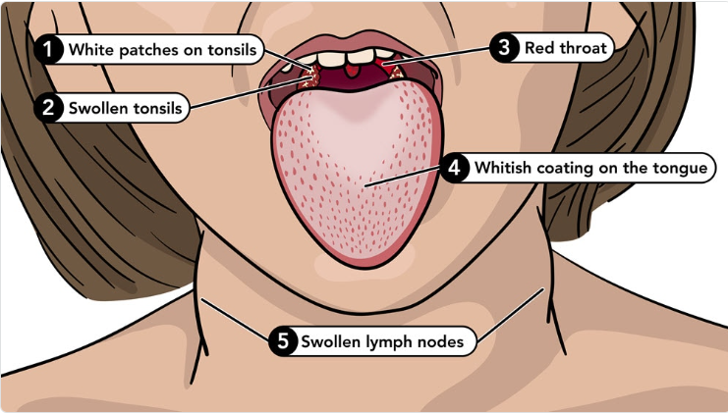
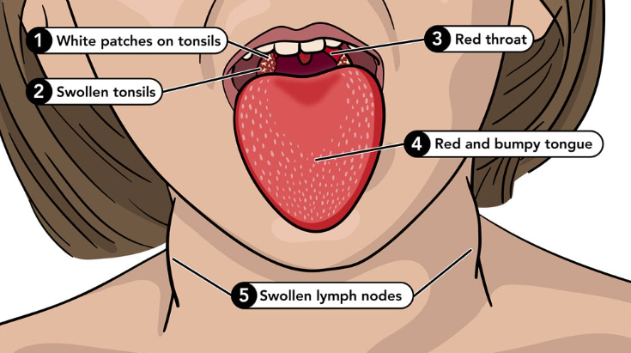
KIZIL
54
KLİNİK
Prodromal Dönemde
  Ateş, Titreme
  Boğaz Ağrısı, Baş Ağrısı
  Bulantı, Kusma
  Karın Ağrısı, Kas Ağrısı
Döküntü bu buguları izleyen 12-48 saat içerisinde başlar.
Eksüdatif tonsilit görülür.
Hastalığın ilk günlerinde dil şiş eritematözdür ve beyaz bir tabakayla kaplıdır (beyaz çilek dili),
Birkaç gün içinde kırmızı çilek dili haline döner.

Slide 55
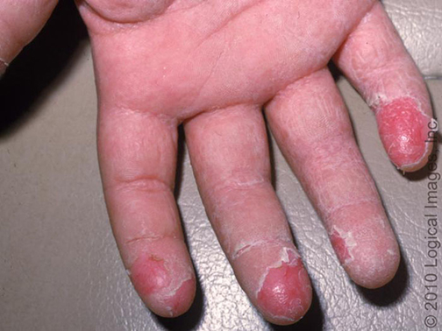
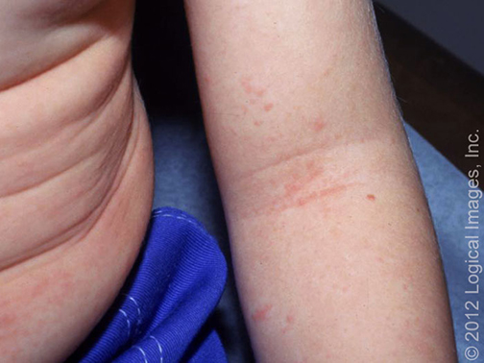
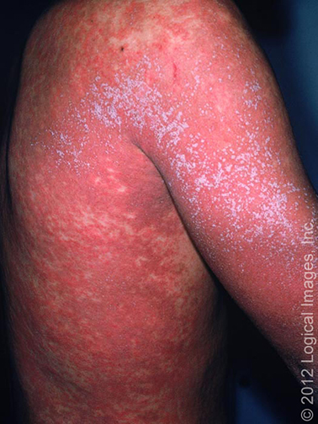
KIZIL
55
DÖKÜNTÜ
Eritematöz Egzantemler :
  İnce, belirsiz,
  Görülmekten çok kolayca hissedilen
  ‘Zımpara kağıdı’ döküntüsü
Deride “kaz derisi” görünümü
  İğne başı büyüklüğündeki döküntüler verir.
24 saatte hızla tüm vücuda yayılır.
Yüzde genel bir hiperemi vardır, ağız çevresi ise soluktur.
Pastia çizgileri
  Deri kıvrımlarında döküntüler daha yoğundur.
Döküntü bir hafta kadar devam eder
Bunu deskuamasyon izler.

Slide 56

KIZIL
56
TANI
Klinik bulgular
Boğaz kültürü
Hızlı antijen testleri
Anti-streptolizin O titresi (ASO)
  Enfeksiyonun erken tanısında faydalı değildir.
TEDAVİ
Ateş için parasetamol (40-60 mg/kg/gün, 4 dozda, oral)
Penisilin-v 50.000-100.000 ü/kg/gün, 3 dozda, oral, 10 gün
Benzatin penisilin intramüsküler tek doz
Kızılın zamanında tedavisi bulaştırıcılığı azaltır, iyileşmeyi hızlandırır ve ekzotoksin sekeli ve romatizmal ateş sekelini önler.

Slide 57
KIZIL
57
KOMPLİKASYONLAR
Sinüzit
Otitis media
Servikal adenit
Retrofaringeal ve peritonsiller abse
Akut romatizmal ateş
Akut glomerülonefrit
SEVK KRİTERLERİ
Peritonsiller veya retrofarengeal apse
Menenjit
Septik artrit
Osteomiyelit

Slide 58


MENİNGOKOKSEMİ
58
Etken : Gram negatif diplokok Neisseria meningitis
Genellikle 1 yaş altı çocuk
Sıklıkla kış aylarında görülür.
Döküntü : peteşiyal, purpurik döküntülerdir.
Ateşli döküntülü hastalıklar içerisinde asla atlanmaması gereken hastalıktır!
Hastalığın prognozu tedaviye başlama zamanı ile ilişkili olduğundan döküntüyü aydınlatmak tanısal açıdan acil önem taşımaktadır.
Yüksek Ateş
Peteşiyal Ve Purpurik Lezyonlar
Taşikardi
Hipotansiyon Ve
Menenjit Bulguları
KLİNİK

Slide 59



MENİNGOKOKSEMİ
59
Ani başlayan yüksek ateşten 4-6 saat sonra geçici bir iyilik hali olur.
Bu dönemi izleyen 6-12 saat sonra döküntü başlar ve
Hastanın genel durumu bozulur.

Slide 60




MENİNGOKOKSEMİ
60
ERKEN EVRE :
  Yaygın makülopapüler veya ürtikeryal döküntü biçiminde başlayıp hemorajik lezyonlara dönüşebilir
  ya da
  Başlangıçtan itibaren peteşiyal olabilir.
  Peteşiler seyrek olabildiği için, tüm vücut ve kıvrım yerlerinde aranmalı
  Ortası gri renkli küçük septik emboliler de görülebilir
GEÇ EVRE :
  Purpura fulminans olur, kötü prognoz göstergesidir.

Slide 61

MENİNGOKOKSEMİ
61
TEDAVİ
İlk 24 saat içinde tedaviye başlanmayan olguların yaklaşık yarısı kaybedilirken,
Tedaviye ilk 12 saatte başlamakla mortalite ve morbidite önemli ölçüde azalır.
Hasta yatırılarak intravenöz antibiyotik tedavisine (seftriakson veya sefotaksim) başlanır.
Tedavi süresi 7-10 gün.

Slide 62


MENİNGOKOKSEMİ
62

Slide 63

KAWASAKİ
63
Kawasaki hastalığı çocukluk çağının akut bir vasküliti
Etiyolojisi bilinmemekte
En sık 6 ay - 5 yaş arasında görülür.
KLİNİK
Tipik olarak ateşin 5 günü içinde polimorf döküntüler belirir ve 2 gün içinde yayılır.
Ani, antipiretiklere ve antibiyotiklere yanıtsız yüksek ateş vardır.
Hastalık tedavi edilmezse ateş 5-30 gün sürer.

Slide 64






KAWASAKİ
64
DÖKÜNTÜ
En sık olarak yaygın makülopapüler tarzda deri döküntüsü
Genellikle gövdede yerleşimlidir.
Ancak yüze, ekstremitelere ve perineye yayılabilir.
Hiçbir zaman veziküler veya büllöz tarzda değildir.
Döküntü kaşıntısızdır.
Dudaklar genellikle kırmızı, kuru, soyulmuş ve çatlamıştır.
Orofarinkste diffüz eritem ile çilek dili vardır,
  Fakat erozyon ve ülser yoktur.

Slide 65


KAWASAKİ
65
TANI
Beş günden uzun süren ve antipiretiklere yanıt vermeyen ateşe ek olarak
5 bulgudan dördünün olması tanı ölçütüdür:
  Bilateral pürülan olmayan bulbar konjonktivit
  Ağız bulguları;
    Kırmızı Çilek Dili
    Dudaklarda Ödem, Eritem, Fissür
    Orofarengeal Eritem
  Polimorf eritematöz döküntü
  El ve ayak bulguları; ödem ve periungal soyulma
  Tek taraflı 1,5 cm'den büyük ve ağrısız lenfadenopati

Slide 66

KAWASAKİ
66
TEDAVİ
Yüksek doz aspirin ve IVIG verilir.
Hastaların büyük çoğunluğunda koroner anormalliklerin ortaya çıkışını önleyebildiği için yüksek doz i.v globulin tedavinin vazgeçilmez unsurudur.

Slide 67


Slide 68


Slide 69


Slide 70


İMPETİGO
70

Slide 71

ERYTHEMA MARGİNATUM
71

Slide 72

AMPİSİLİN RASH
72
Enfeksiyöz mononükleozlu hastalarda amoksisilin veya ampisilin uygulanmasından sonra yaygın, eritematöz, makulopapüler döküntü görülebilir.

Slide 73

KEDİ TIRMIĞI
73
Kedi tırmığı hastalığı olan bu hastada primer inokülasyon lezyonu ve belirgin servikal lenfadenopati (ok)

Slide 74

ROSEOLA
74
Kol ve göğüste yamalar ve ince plaklar oluşturan ayrı ve birleşik soluk pembe maküller ve papüller.

Slide 75

KIZAMIKÇIK

Slide 76

BEŞİNCİ HASTALIK

Slide 77



ALTINCI HASTALIK

Slide 78


SUÇİÇEĞİ

Slide 79
KIZAMIK | Tipik Prodrom , Koplik Lekesi
KIZIL | Eksüdatif / Kriptik Tonsillit , Pastia Çizgileri , Beyaz Ve Kırmızı Çilek Dili, İyileşme Döneminde Pullanma Ve Soyulma
BEŞİNCİ HASTALIK | Tokatlanmış Yüz Görünümü , Artrit
ALTINCI HASTALIK | 3-5 Gün Süren Yüksek Ateşin Ardından Döküntü Ve Ateşin Aniden Düşmesi, Döküntülerin Sıklıkla 6-24 Saat İçinde Geçmesi
KIZAMIKÇIK | Kulak Arkası Ve Suboksipitalde LAP
MENİNGOKOKSEMİ | Genel Durum Bozukluğu, Peteşiyal Döküntü +/- Meninirritasyon Bulgusu
KAWASAKİ | Koroner Arter Tutulumu, Vezikül-bül Dışında Her Türlü Döküntü Görülebilir

Slide 80
KAYNAKLAR
UpToDate
MedScape
CDC
WHO
ClinicalKey
Red Book 2021-2024 Enfeksiyon Hastalıkları Komitesi Raporu
Rakel Aile Hekimliği
Current Aile Hekimliği
Viral exanthems in children: A great imitator
Pediatric Viral Exanthema: A Review Article
How to manage drug-virus interplay underlying skin eruptions in children
Approach to the Patient with Exanthem
EVALUATING RASH IN FEBRILE CHILDREN
Virale Exantheme im Kindesalter

